Slide 1


ADIÇÃO. Propriedades da adição
Escola Básica dos 2º Ciclos José Maria dos Santos
Matemática
5º Ano
Prof. Susana Vicente
2010/2011
Notes:
0000000000000000000000000

Slide 2
Matemática 5º Ano
ADIÇÃO. Propriedades da adição
Identificação dos termos da adição.
Algoritmo da adição.
Propriedades da adição.
Aplicação das propriedades da adição no cálculo mental.

Slide 3

Matemática 5º Ano
Identificação dos termos da adição
Os alunos do 5º ano de uma escola foram a uma visita de estudo à Kidzânia. Foram necessários dois autocarros. Num iam 48 alunos e no outro 56. Quantos alunos foram à visita?
Para resolver o problema utilizas a operação
ADIÇÃO
+
=
?
4 8
+
5 6
4 8
5 6
104
PARCELAS
Resultado da operação ADIÇÃO
10
4
SOMA

Slide 4
Matemática 5º Ano
Algoritmo da Adição
6 8 6 + 9 5 =
7 8 1
8 + 9 + 1 =
1
8
6 + 5 =
1
1
6 8 6
+ 9 5
6 + 1 =
7
ATENÇÃO
Unidade por baixo de unidade

Slide 5
Matemática 5º Ano
Algoritmo da Adição
6 9,5 + 8,4 6 =
7 7,9 6
5 + 4 =
9
6 9 , 5
+ 8 , 4 6
9 + 8 =
1
7
,
6
ATENÇÃO
Vírgula por baixo de vírgula
6 + 1 =
7

Slide 6


Matemática 5º Ano
Propriedades da adição - COMUTATIVA
No Parque Biológico o Luís e a Joana estiveram a observar a chegada de algumas aves migratórias. Na primeira hora contaram 18 e na segunda hora contaram 12. Quantas aves contaram na totalidade?
A Joana calculou:
18
18
+
12
12
=
30
O Luís calculou:
+
=
30
A soma não se altera se trocarmos a ordem das parcelas
PROPRIEDADE COMUTATIVA DA ADIÇÃO

Slide 7

Matemática 5º Ano
Propriedades da adição – ELEMENTO NEUTRO
O Joaquim e o António foram à pesca. O Joaquim pescou 9 robalos e o António, sem sorte, não conseguiu pescar nada.
Quantos peixes pescaram os dois amigos?
9
0
9
+
0
=
9
+
=
9
9 + 0 = 0 + 9 = 9
O zero é o ELEMENTO NEUTRO da adição

Slide 8
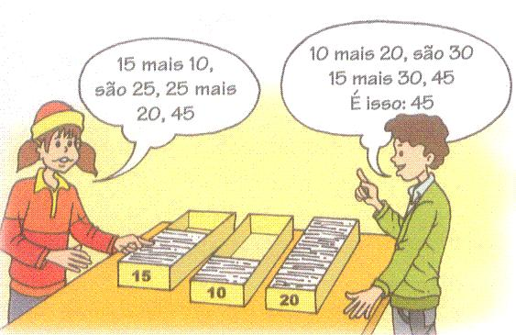
Matemática 5º Ano
Propriedades da Adição - ASSOCIATIVA
A Ana e o Vasco querem saber quantos postais têm na sua colecção
Vamos usar parêntesis para indicar os cálculos que cada um fez em primeiro
(15 + 10) + 20 =
15 + (10 + 20) =
= 25 +
20 =
= 15 +
30 =
= 45
= 45
(15 + 10) + 20 = 15 + (10 + 20)
PROPRIEDADE ASSOCIATIVA DA ADIÇÃO

Slide 9
Matemática 5º Ano
Aplicação das propriedades no cálculo mental
Foram aplicadas
Propriedade comutativa
trocámos a ordem das parcelas
Propriedade associativa
substituímos cada duas parcelas pela sua soma.
100
70 + 40 + 30 + 160 =
+
=
300
200
2
0,3 + 26 + 1,7 + 4 =
+
=
32
30

